Slide 1
Геометрія,7 клас
Математичне дефіле
«Парад
паралелограмів»

Slide 4
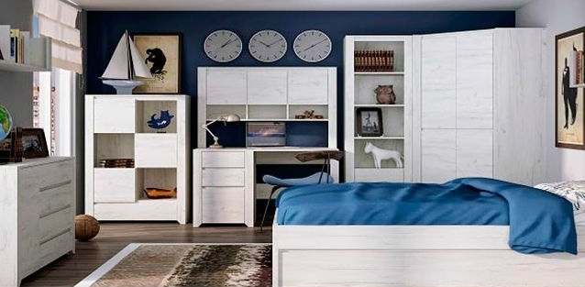
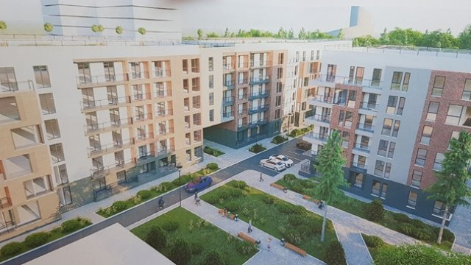
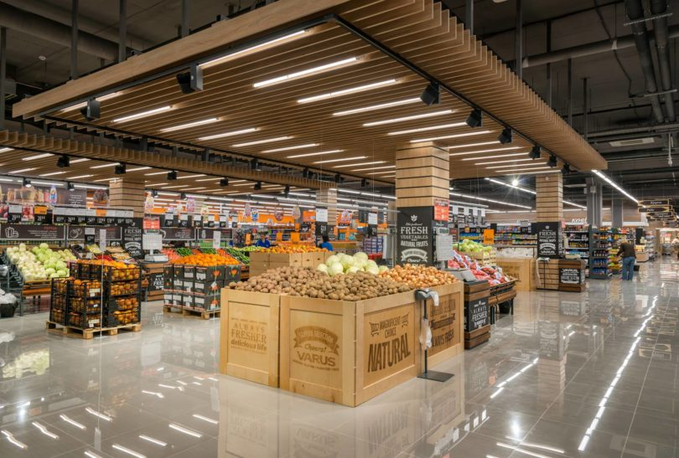

Slide 7
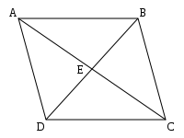
1. Протилежні сторони рівні
2.Протилежні сторони паралельні
3.Протилежні кути рівні. .
4.Діагоналі точкою перетину діляться навпіл
5.Сума кутів, прилеглих до однієї сторони паралелограма, дорівнює 180°.

Slide 8
Р=18см

Slide 9
1. Протилежні сторони рівні
2.Протилежні сторони паралельні
3.Всі кути рівні (прямі)
4.Діагоналі точкою перетину діляться навпіл
5.Сума кутів, прилеглих до однієї сторони, дорівнює 180°.
6.Діагоналі рівні

Slide 10
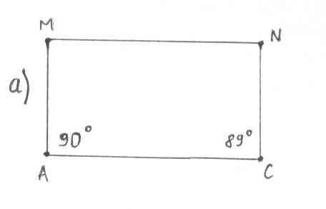
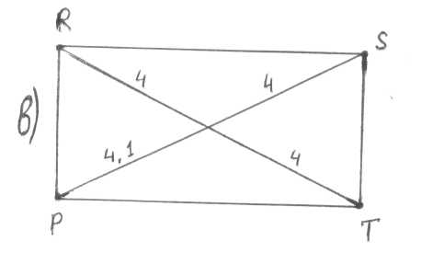
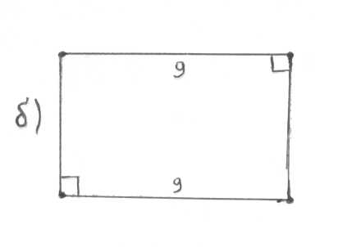

Slide 11
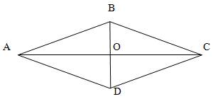
1. Всі сторони рівні
2.Протилежні сторони паралельні
3.Протилежні кути рівні
4.Діагоналі точкою перетину діляться навпіл
5.Сума кутів, прилеглих до однієї сторони, дорівнює 180°.
6.Діагоналі взаємно перпендикулярні
ама7. Діагоналі є бісектрисами кутів

Slide 12
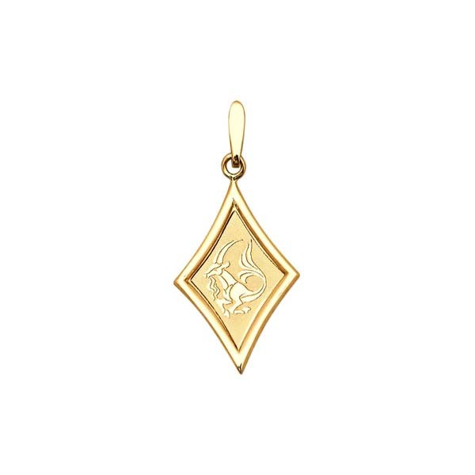
АС=2см
ВД=4см

Slide 13
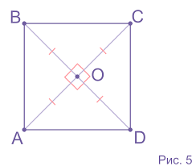
1. Всі сторони рівні
2.Протилежні сторони паралельні
3.Всі кути рівні
4.Діагоналі точкою перетину діляться навпіл
5.Сума кутів, прилеглих до однієї сторони, дорівнює 180°
6.Діагоналі рівні
7.Діагоналі взаємно перпендикулярні
8. Діагоналі є бісектрисами кутів

Slide 14
КАТЕТ 4 СМ

